Slide 1
Les chaînes alimentaires
Questionner le monde CE1
Les chaînes alimentaires dans la mer

Slide 2
Nous continuons à travailler sur les relations qu’entretiennent les animaux entre eux.
Souvenons-nous de ce que nous avons appris la dernière fois.

Slide 3
Les chaînes alimentaires
Les êtres vivants qui vivent au même endroit
se nourrissent les uns des autres. On appelle cela une chaîne alimentaire.
Dans le schéma, la flèche signifie « est mangé(e) par ».
- Un exemple dans la forêt

Slide 4
Aujourd’hui, nous allons nous intéresser à ce qui se passe dans une mer.

Slide 5
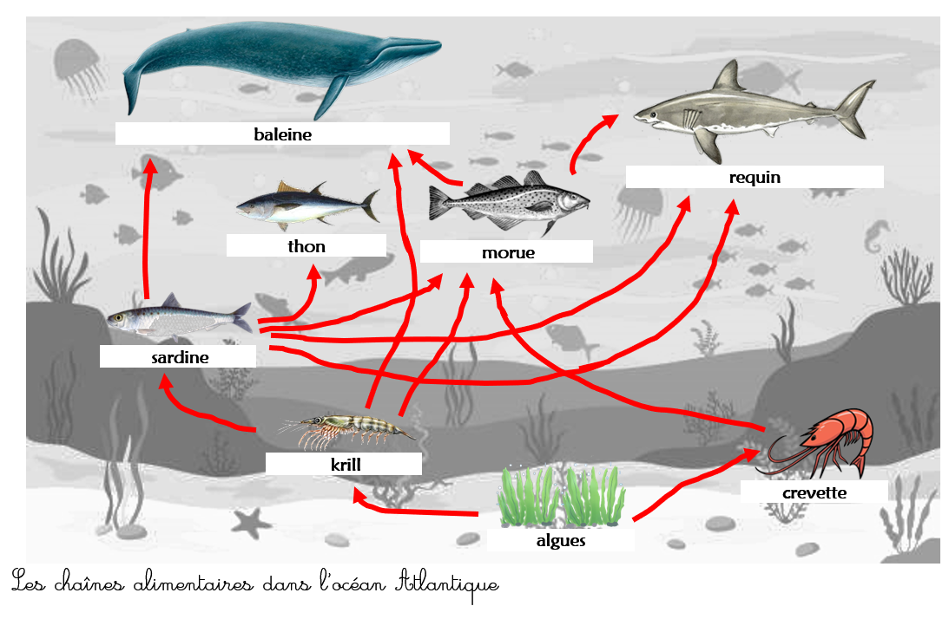
Observons ensemble ce document.

Slide 6
Que voyez-vous ?
Voyez-vous des végétaux ?

Slide 7
Quelqu’un peut-il citer une chaîne alimentaire ?
Quelqu’un peut-il en citer une autre ?

Slide 8
Nous allons à présent faire une activité à propos des chaînes alimentaires dans une mer.

Slide 9
Lisons ensemble les questions.
Au travail !
a) Que mange la crevette ?
b) Par qui la morue est-elle mangée ?
c) Combien de prédateurs la sardine a-t-elle ?

Slide 10
Pour ne rien oublier, nous allons maintenant compléter la leçon.

Slide 12
La prochaine fois, nous étudierons les chaînes alimentaires de le désert.

